Slide 1
Doprava
Prostorová orientace

Slide 2

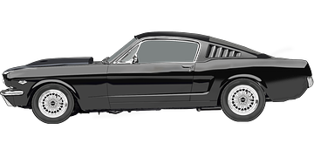
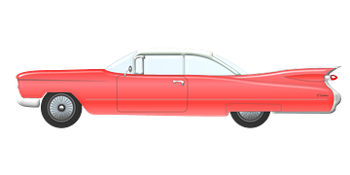
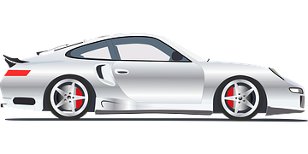
Které auto jede první?
PRVNÍ

Slide 3
Které auto jede poslední?
POSLEDNÍ

Slide 4
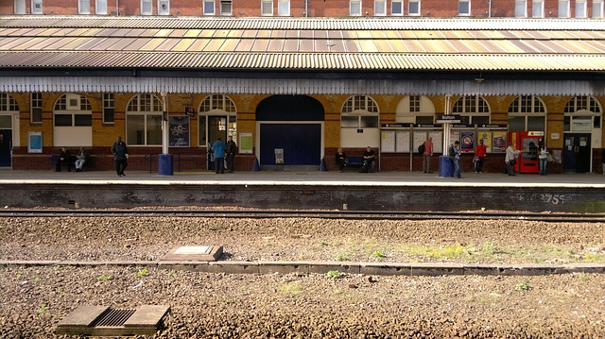
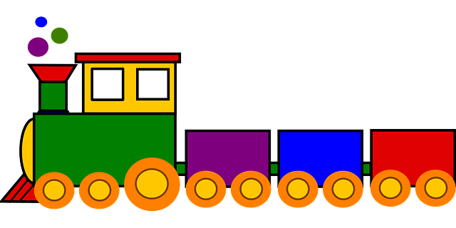
Jakou barvu má první vagonek?

Slide 5
Jakou barvu má poslední vagonek?

Slide 6
Pojede vlak doprava nebo doleva?

Slide 7
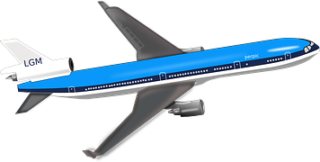
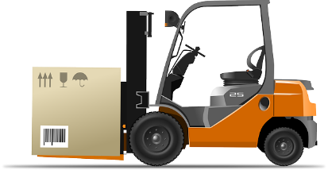
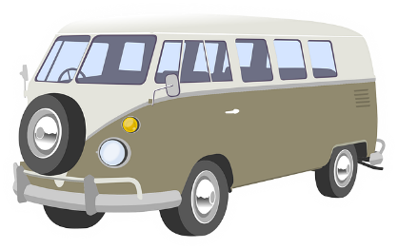
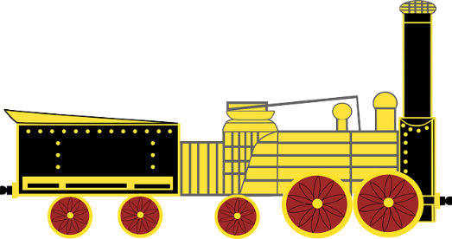
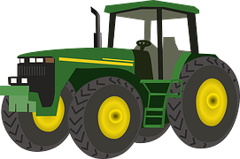
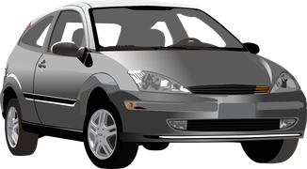
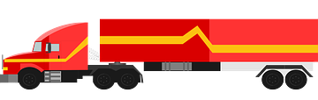
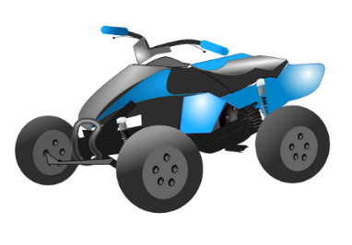
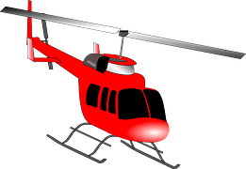
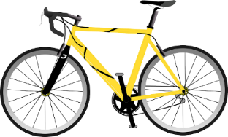
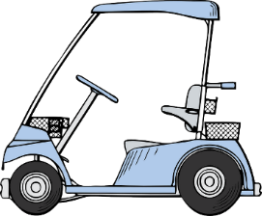
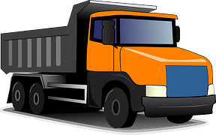
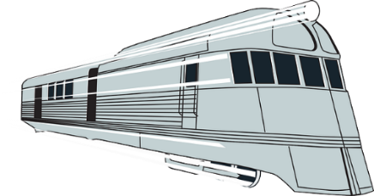
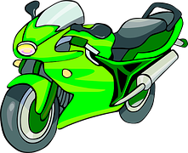
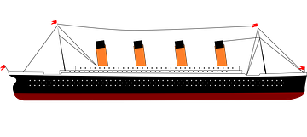
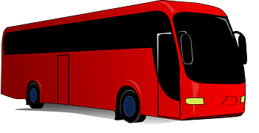
Označ dopravní prostředky, které se pohybují směrem doprava.
?

Slide 8
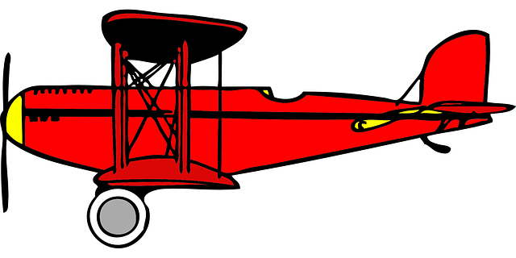
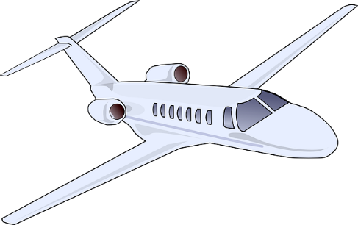
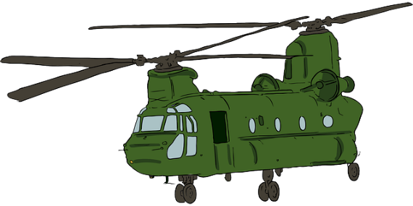
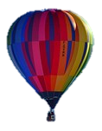
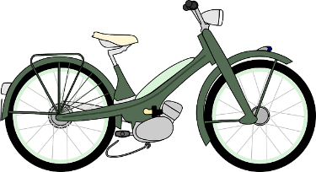
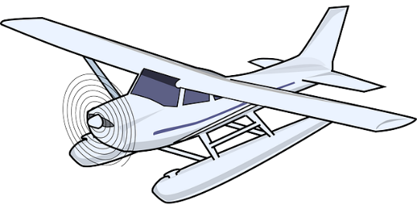
Označ dopravní prostředky, které se pohybují směrem doleva.
?

Slide 9
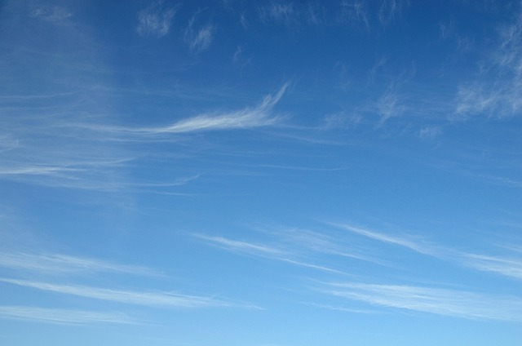
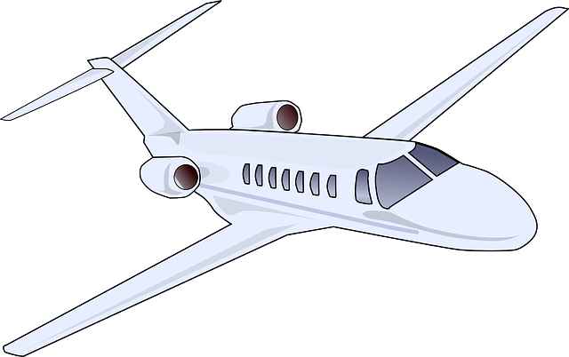
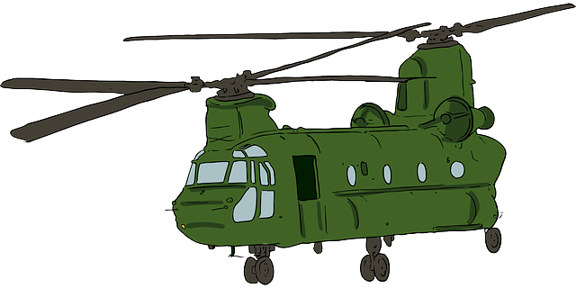
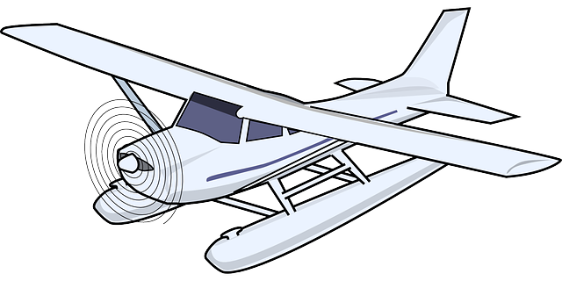
Kam které letadlo letí – nahoru, dolu…?

Slide 10
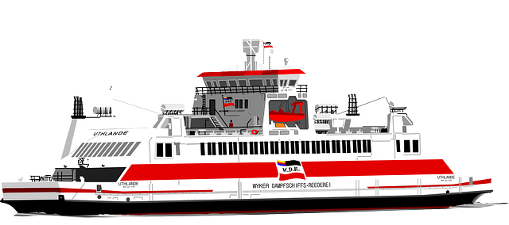
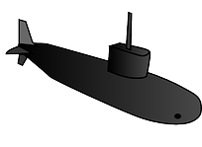
Označ dopravní prostředky, které se umí pohybovat nahoru - dolu.
?

Slide 11
Použitý zdroj obrázků
http://pixabay.com

Slide 12
Materiály, pomůcky a technické vybavení
Dotyková obrazovka, připojená k PC
Didaktický kufřík - KUMUČ (obrázky dopravních prostředků).

Slide 13
Metodický postup
Jednotlivé snímky jsou zaměřeny prostorovou orientaci – první, poslední, pravolevá orientace, nahoru a dolů.
Očekávání a cíle
Dítě se dokáže orientovat v prostoru a dokáže pojmenovat předměty, kde se přesně nachází.

Slide 14
Práce s interaktivním výukovým materiálem
Snímek 2-3 : při špatné odpovědi se obrázek zakývá, při správné odpovědi se obrázek zatočí + se zobrazí text PRVNÍ či POSLEDNÍ.
Snímek 3-4 : při dotyku na kolečko správné barvy se ozve potlesk; kolečko nesprávné barvy po dotyku zesvětlá.
Snímek 5 : po kliknutí na žluté kolo vlak odjede.
Snímek 6-8,10 : při špatné odpovědi se obrázek zakývá, při správné odpovědi se obrázek zatočí. Po kliknutí na otazník se odhalí správné obrázky. (Při prezentaci mohou děti využít nástroj „pero“, kterým označí správné odpovědi. Po dotyku na otazník špatné odpovědi zmizí a děti si tak ověří svůj výběr.)
Snímek 9 : po kliknutí letadlo odletí a přiletí zpět. Poté odpovědět na otázku.

Slide 15
Práce s didaktickým kufříkem KUMUČ
Obrázky dopravních prostředků rozstříhat na puzzle a poté obrázek opět složit. Na obrázku může být více dopravních prostředků – po složení můžou děti odpovídat, který obrázek je nahoře, dole (prostorová orientace).

Slide 16
Prvky polytechnické výchovy
Vzdělávací oblast – Dítě a jeho psychika (psychologická)
Vzdělávací podoblast – Poznávací schopnosti – časoprostorová orientace
Dosažené konkretizované výstupy – rozlišovat a používat základní prostorové pojmy (vpravo, vlevo, nahoře, dole, před, ze, nízko, vysoko…); orientovat se v řadě (první, poslední);

Slide 17
Cíle polytechnické výchovy
Chápat postavení techniky a technických oborů v životě lidstva jako devízu
Učit děti základním poznatkům o technice
Směrovat děti k získávání základních pracovních dovedností a návyků
Vnímat vliv techniky na společnost a přírodu
Vést děti ke kooperativnímu hodnocení a sebehodnocení
Podpořit rozvoj myšlenkového potenciálu dětí

